Slide 1
Литература
9
класс
Тема
Роман «Евгений Онегин» в русской критике ХIХ века.

Slide 2
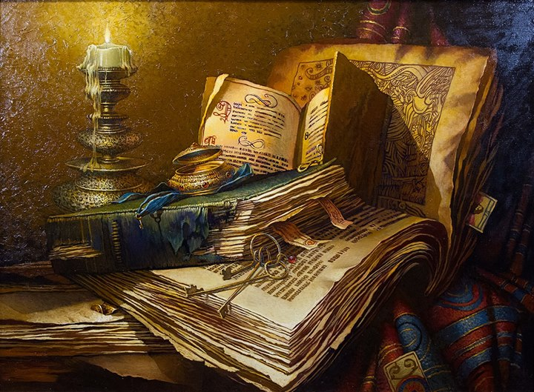
Критика - определение отношения к предмету (сочувственное или отрицательное), постоянное соотнесение произведения с жизнью, расширение, углубление нашего представления о произведении силою таланта критикующего.

Slide 3
Прикосновения критики боится только то, что гнило, что, как египетская мумия, распа-дается в прах от движения воздуха. Живая идея, как свежий цветок от дождя, крепнет и разрас-тается, выдерживая пробу скептицизма. Перед заклинанием трезвого анализа исчезают только призраки, а существующие предметы, подвергнутые этому испытанию, доказывают действенность своего существования. Д.С.Писарев

Slide 4
Первые отзывы о романе
Редактор журнала «Московский телеграф» Н.Полевой приветство-вал жанр пушкинского творения
и с восторгом отмечал, что на-писано оно не по правилам «древних пиитик, а по сво-бодным требованиям твор-ческого воображения».
Положительно оценивалось и то, что поэт описывает современные нравы: «Мы видим свое, слышим свои родные поговорки, смотрим на свои причуды» .

Slide 5
Первые отзывы о романе
« Ты имеешь
не дарование,
а гений…
Читал «Онегина»…
несравненно!»
В.А.Жуковский

Slide 6
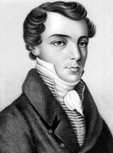
Декабристы о романе
«Не знаю, что будет
«Онегин» далее,
но теперь он ниже
«Бахчисарайского фонтана»
и «Кавказского пленника…»
К.Ф.Рылеев

Slide 7
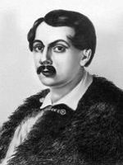
Декабристы о романе
Почто же восторги священных часов
Ты тратишь для песней любви и забавы?
Сбрось чувственной неги позорное бремя!
Пусть бьются другие в волшебных сетях
Ревнивых прелестниц, — пусть ищут другие
Награды с отравой в их хитрых очах!
Храни для героев восторги прямые!
А.А.Бестужев-Марлинский

Slide 8
Противоречивые суждения о романе
По мере публикации новых глав в оценках всё отчётливее начинает звучать мотив неприятия романа, ироническое и даже саркастическое к нему отношение.
«Онегин» оказывается мишенью пародий и эпиграмм.
Ф.Булгарин: Пушкин «пленил, восхитил своих современников, научил их писать гладкие, чистые стихи… но не увлёк за собою своего века, не установил законов вкуса, не образовал своей школы» .
В пародии «Иван Алексеевич, или Новый Онегин»
осмеивается и композиция, и содержание романа:
Всё тут есть: и о преданьях,
И о заветной старине,
И о других, и обо мне!
Не назовите винегретом,
Читайте далее, — а я
Предупреждаю вас, друзья,
Что модным следую поэтам.

Slide 9
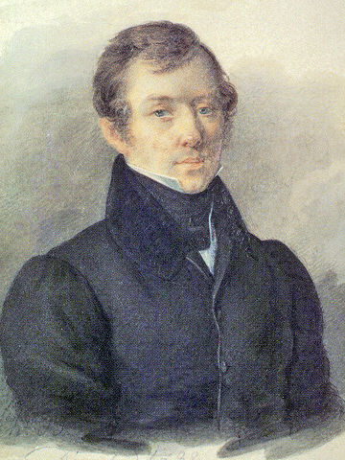
Противоречивые суждения о романе
«Я очень люблю обширный
план твоего «Онегина», но
большее число его не понимает.
ищут романтической завязки,
ищут необыкновенного и, разу-
меется, не находят. Высокая
поэтическая простота твоего
создания кажется им бедностью
вымысла, они не замечают, что
старая и новая Россия, жизнь
во всех изменениях проходит
перед их глазами».
Е.А.Баратынский

Slide 10
В.Г.Белинский о романе «Евгений Онегин»
«Онегин» есть самое задушевное произведение Пушкина, самое любимое дитя его фантазии,
и можно указать слишком на немногие творения, в которых личность поэта отразилась бы с такою полнотой светло и ясно, как отразилась в «Онегине» личность Пушкина. Здесь вся жизнь, вся душа, вся любовь его, здесь его чувства, понятия, идеалы». По мнению критика,
роман был для русского общества «актом сознания», «великим шагом вперед»;
великая заслуга поэта заключается в том, что он «вывел из моды чудищ порока и героев добродетели, рисуя вместо них просто людей» и отразил «верную действительности картину русского общества в известную эпоху»(энциклопедия русской жизни») («Сочинения Александра Пушкина»1845 г.)
В.Г.Белинский

Slide 11
Д. Писарев романе «Евгений Онегин»
Писарев, анализируя роман с точки зрения непосредственной практической пользы, утверждает, что Пушкин - «легкомысленный певец красоты» и его место «не на письменном столе современного работника, а в пыльном
кабинете антиквара».
«Возвышая в глазах читающей массы те типы и те черты характера, которые сами по себе низки, пошлы и ничтожны, Пушкин всеми силами таланта усыпляет то общественное
самосознание, которое истинный поэт должен пробуждать и воспитывать своими произ-ведениями».
Статья«Пушкин и Белинский» (1865 г.)
Д.И.Писарев

Slide 12
Ф.М.Достоевский о романе «Евгений Онегин»
Ф.М. Достоевский называет роман «Евгений Онегин» «бессмертной недосягаемой поэмой», в которой Пушкин «явился великим народным писателем, как до него никогда никто. Он разом самым метким, самым прозорливым образом отметил самую глубь нашей сути…».
Критик убеждён, что в «Евгении Онегине» «воплощена настоящая русская жизнь с такой творческой силой и такою законченностью, какой и не бывало до Пушкина».
Речь на открытии памятника Пушкину (1880 г.)
Ф.М.Достоевский.

Slide 13
Критики об Онегине
В.Г.Белинский: «Онегин – добрый малой, но при этом недюжинный человек. Он не годится в гении, не лезет в великие люди, но бездеятельность и пошлость жизни душат его»; «страдающий эгоист», «эгоист поневоле»;
«Силы этой богатой натуры остались без приложения, жизнь без смысла…».
Д.И.Писарев: «Онегин не что иное, как Митрофанушка Проста-ков, одетый и причесанный по столичной моде двадцатых годов»; «человек чрезвычайно пустой и совершенно ничтожный», «жалкая бесцветность».
Ф.М.Достоевский: Онегин — «отвлеченный человек», «беспо-койный мечтатель во всю его жизнь»; «несчастный скиталец в родной земле», «искренно страдающий», «не примиряющийся, в родную почву и в родные силы ее не верующий, Россию и себя самого в конце концов отрицающий» .

Slide 14
Критики о Татьяне
В.Г.Белинский: «Татьяна — существо исключительное, натура глубокая, любящая, страстная»; «Вечная верность таким отношениям, которые составляют профанацию чувства и чистоты женственности, потому что некоторые отношения, не освящаемые любовию, в высшей степени безнравственны».
Д.И.Писарев: «Голова несчастной девушки… засорена всякой дрянью»; «она ничего не любит, ничего не уважает, ничего не презирает, ни о чем не думает, а просто живет со дня на день, подчиняясь заведенному порядку»;
«Она поставила себя под стеклянный колпак и обязала себя прос-тоять под этим колпаком в течение всей своей жизни».
Ф.М.Достоевский: «Татьяна – тип женщины совершенно русской, уберегшей себя от наносной лжи»; её счастье «в высшей гармонии духа».

Slide 15
Выводы
Интерес к творчеству Пушкина не всегда был одинаков. Бывали моменты, когда многим казалось, что поэт исчерпал свою актуальность. Ему не раз пытались отвести«скромное место… в истории нашей умственной жизни» или вообще предлагали «сбросить с корабля современности».
Роман «Евгений Онегин», вначале восторженно воспринятый современниками, в 30-е годы ХIХ века был подвергнут резкой критике.
Ю.Лотман: «Пушкин ушёл настолько вперед от своего времени, что современникам стало казаться, что он от них отстал».
В эпоху революционных потрясений (например, 60-е годы ХIХ века), когда социально-политическая борьба достигала высшей точки напряжения, гуманный Пушкин вдруг оказывался неинтересным, ненужным. А потом интерес к нему разгорался с новой силой.
Ф.Абрамов: «Нужно было пройти через испытания, через реки и моря крови, нужно было понять, как хрупка жизнь, чтобы понять самого удивительного, духовного, гармонического, разностороннего человека, каким был Пушкин.
Когда перед человеком встает проблема нравственного совершенствования, вопросы чести, совести, справедливости, обращение к Пушкину закономерно и неизбежно .

Slide 16
Задания для самостоятельного выполнения
Прочитать критическую статью
В.Г.Белинского «Сочинения
Александра Пушкина» 1845 года.
Выписать в тетрадь наиболее интересные (на ваш взгляд) цитаты
о романе «Евгений Онегин».

